Slide 1
課程： BLENDER 的基本概念
主題： BLENDER 中的視角概念
作者：金門大學- 陳鍾誠

Slide 2
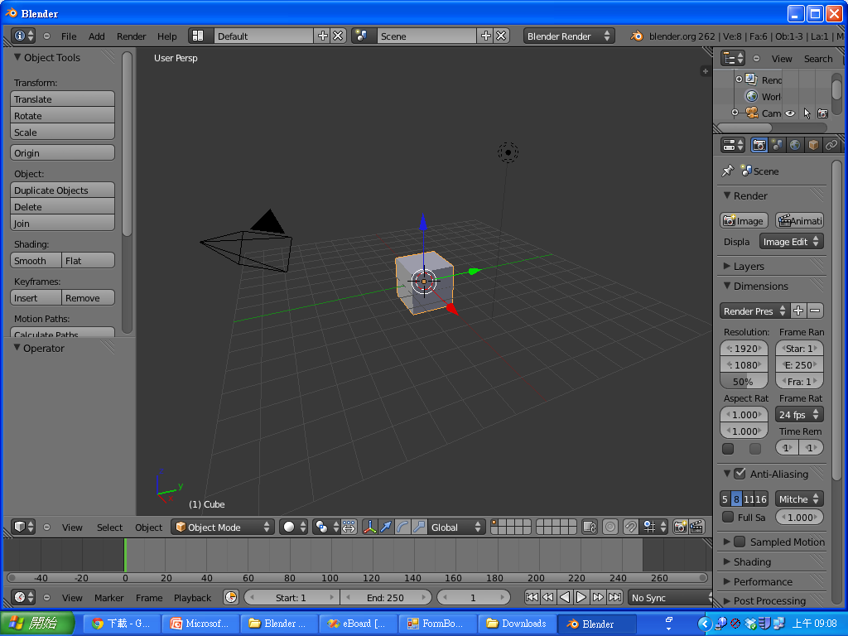
第一個畫面 – 使用者視角

Slide 3
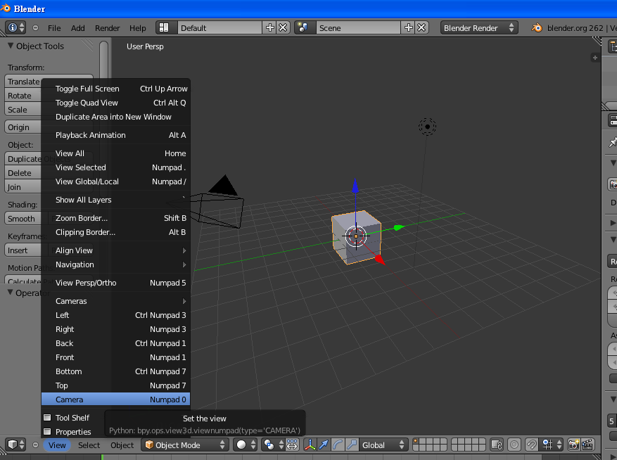
視角功能表 – View
Left, Right, Back, Front, Bottom, Top, Camera

Slide 4
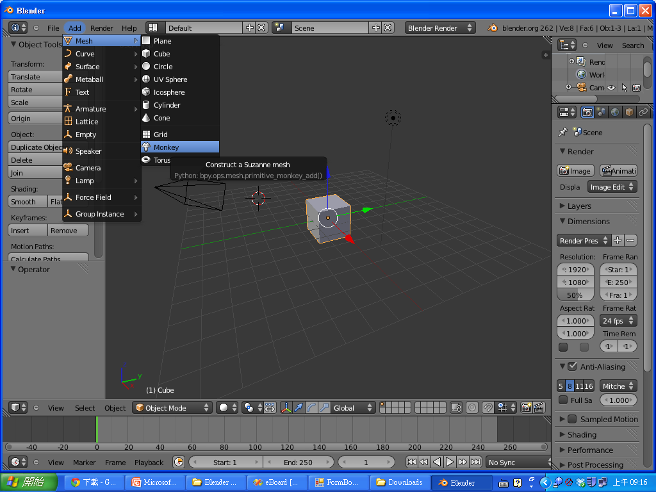
視角的概念
為了更進一步展示視角的概念，請新增一個猴子頭 (Monkey)

Slide 5
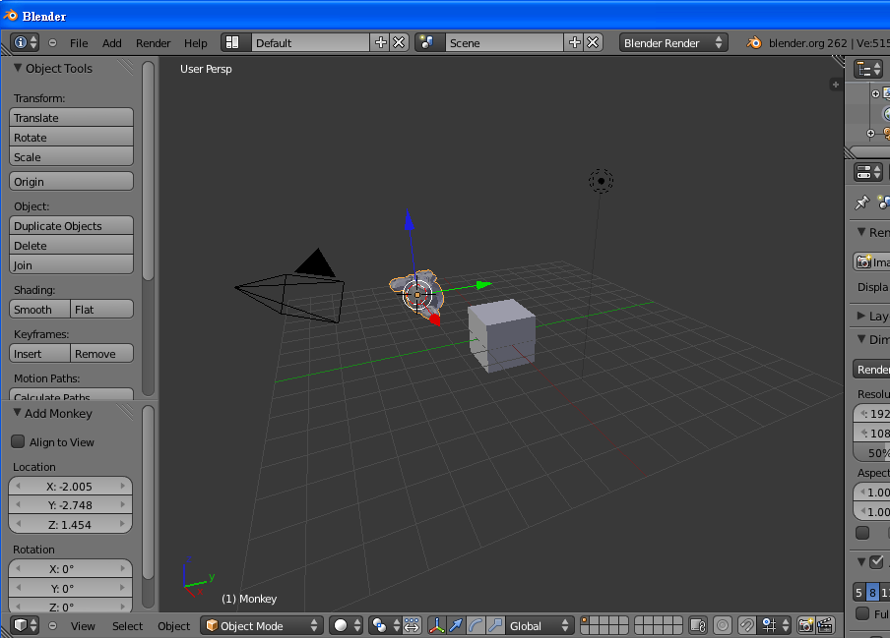
猴子頭 (Monkey) 新增完畢

Slide 6
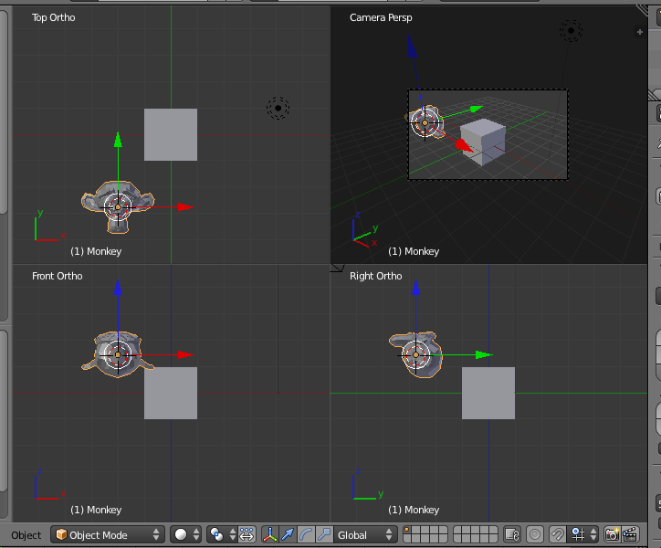
觀察四種視角
(選擇 View/Toggle Quadview)
頂視角
相機視角
右視角
正視角

Slide 7
練習時間
練習以上述各種視角檢視
練習以使用者視角旋轉、平移、縮放物體

